Slide 1

会议室管理系统使用介绍
上海毕冉信息技术有限公司

Slide 2
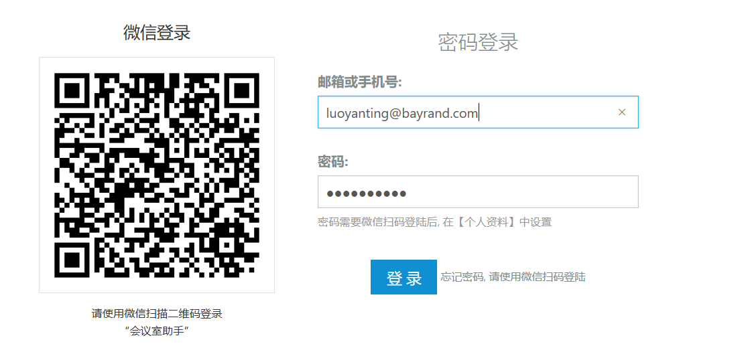
Web登陆
使用现代浏览器打开网址: https://hyshi.cn，进行登录：
1.
2.

Slide 3
管理员操作
首页
公司设置
区域管理
会议室管理
部门管理
员工管理
预约统计

Slide 4
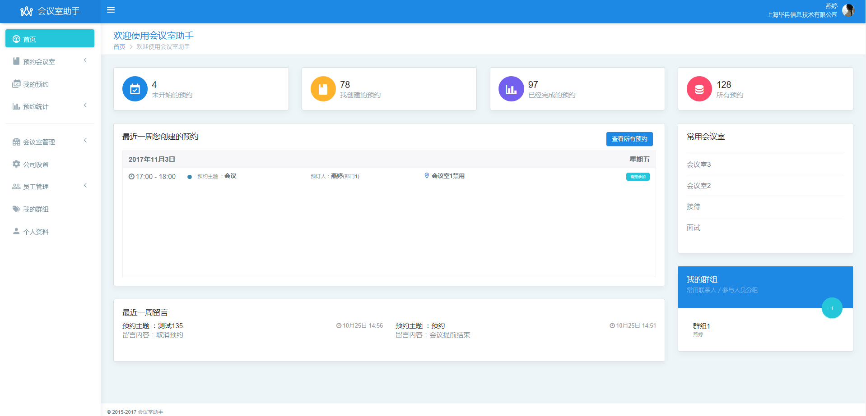
首页
点击会议名称查看会议详情
选择会议室快速预定会议
菜单栏

Slide 5
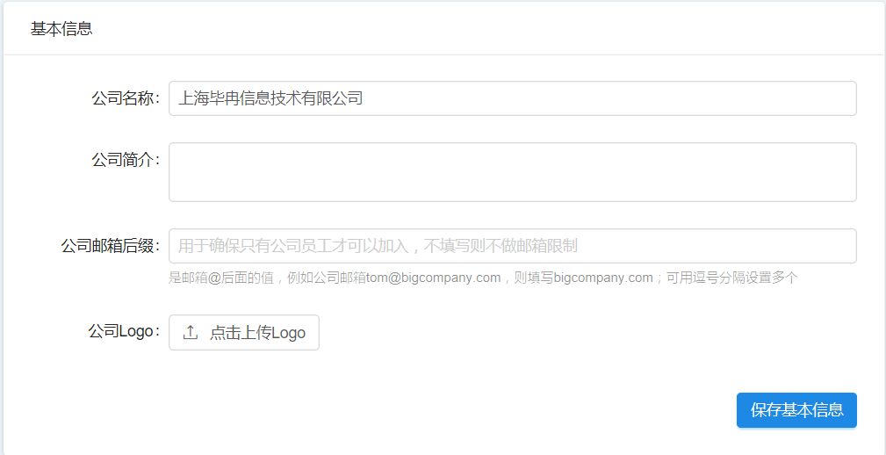
公司设置-基本信息
基本信息比较重要的是邮箱后缀，用于限制自助加入公司时非本公司人员加入进来，即只能通过指定的公司邮箱后缀才能激活使用。

Slide 6
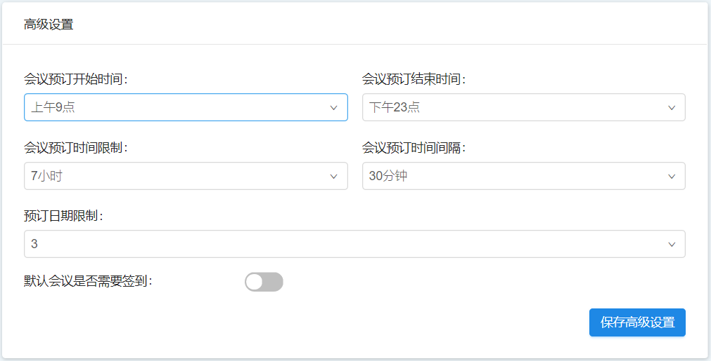
公司设置-高级设置
设置会议预订时间范围、时间间隔等

Slide 7
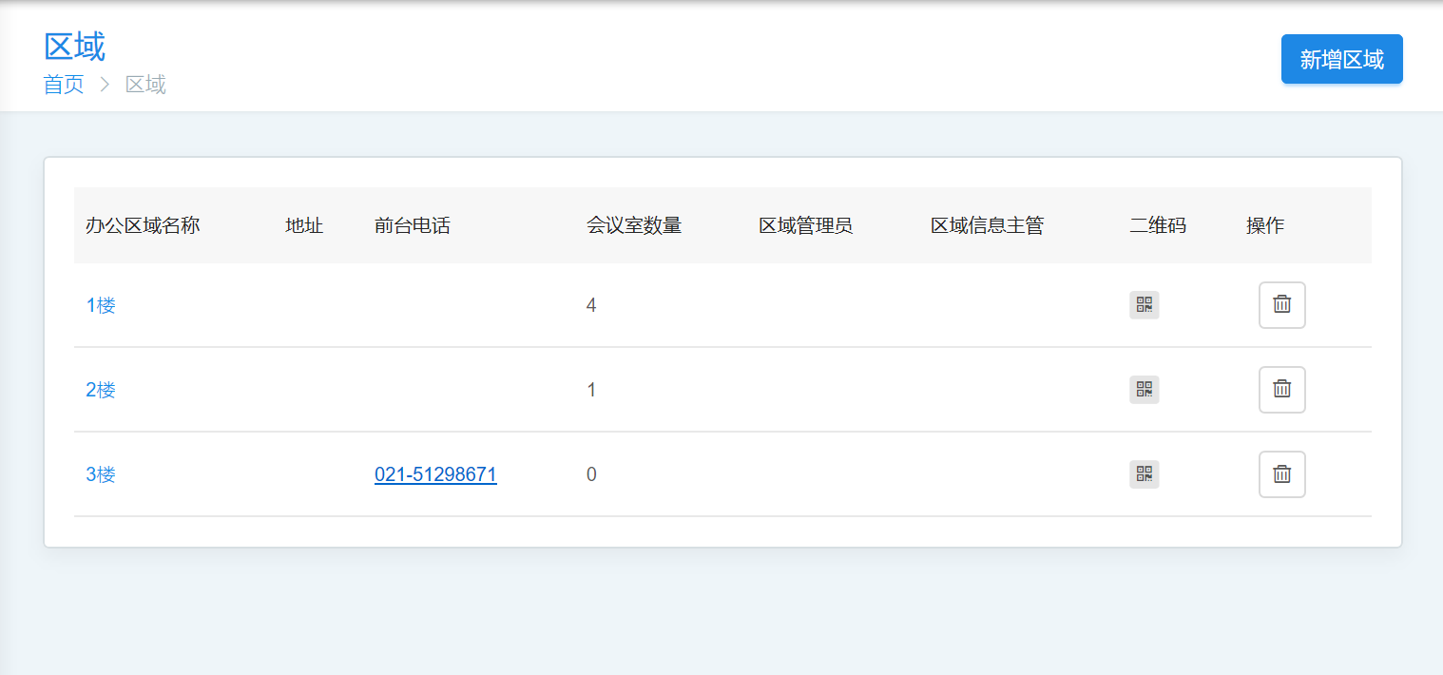
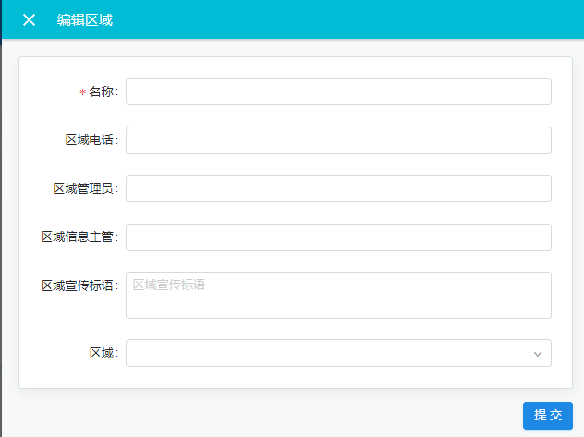
区域管理
公司办公地点可能分布在不同地点或不同楼层，甚至不同城市，通过区域管理，可组织管理不同办公地点的会议室，方便指定专人负责管理会议室，也方便预定时选择最近的办公室。

Slide 8
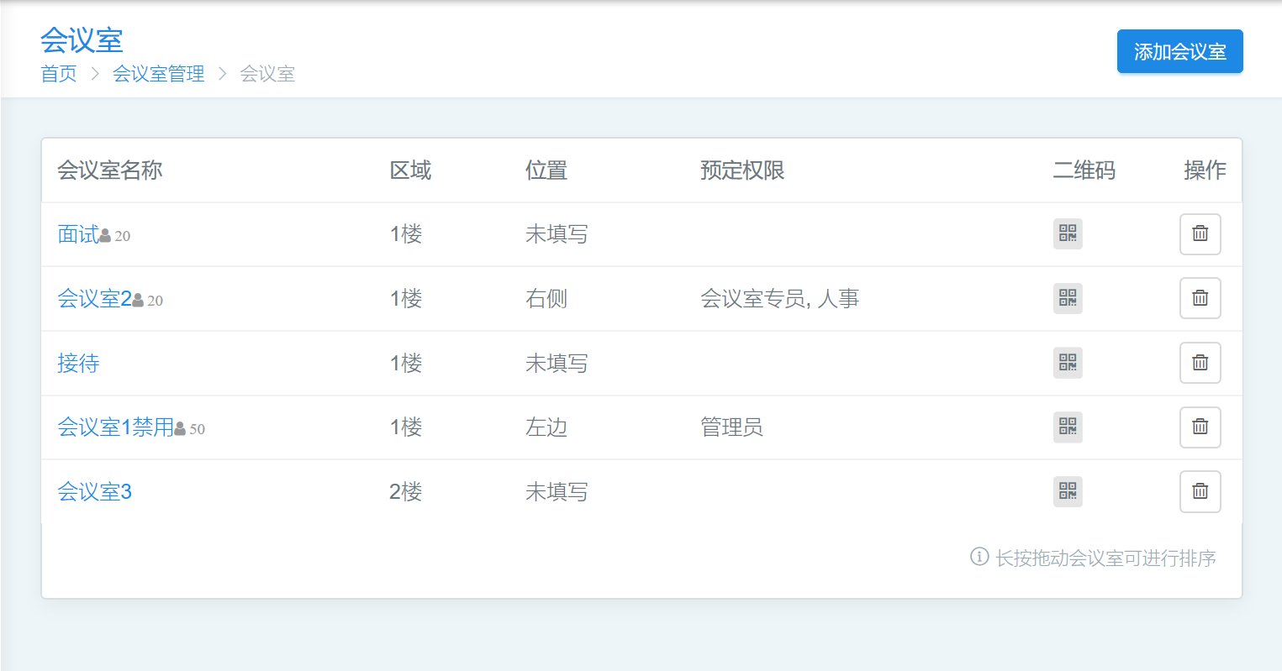
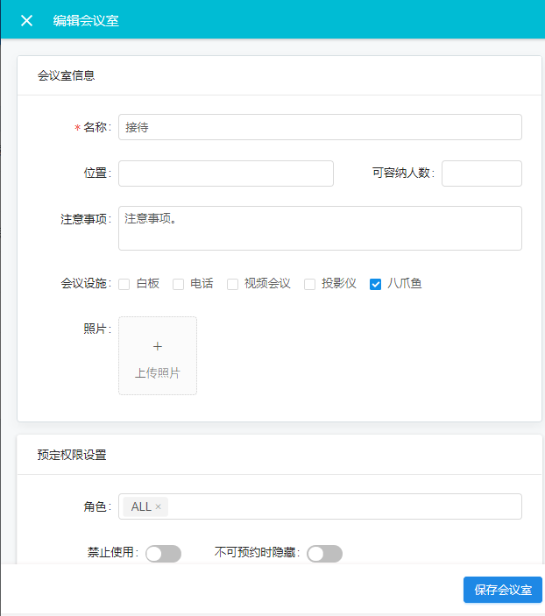
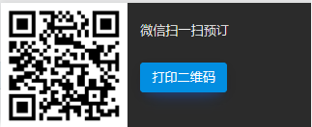
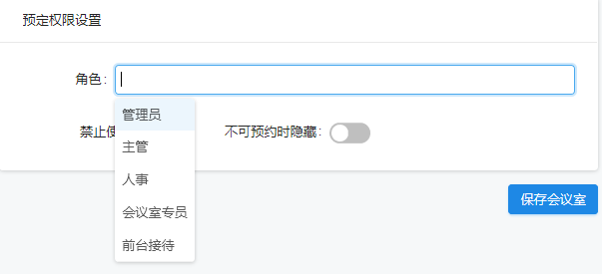
会议室管理
会议室默认预订许可所有人可预订，可选择这个选项，则界面上会出现角色列表，需要指定哪些角色的人员可预订此会议室，
勾选后会议室将不能预订，界面上将出现禁用原因说明输入框，预订人员可以在相关界面上看到原因说明

Slide 9
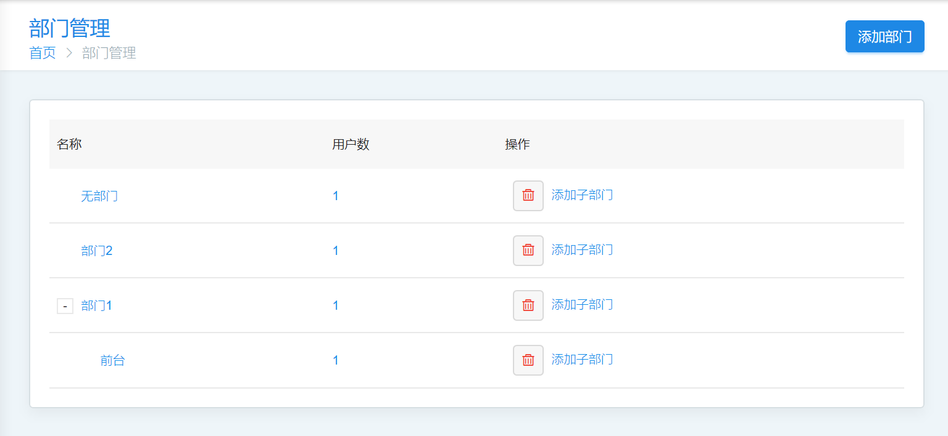
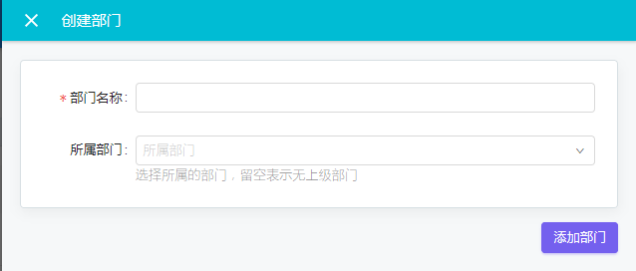
部门管理

Slide 10
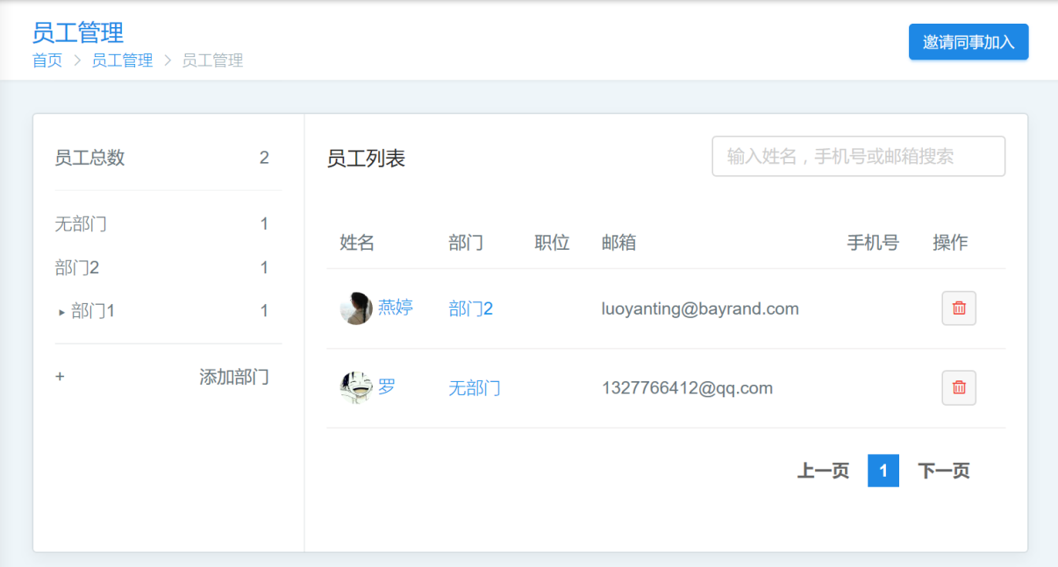
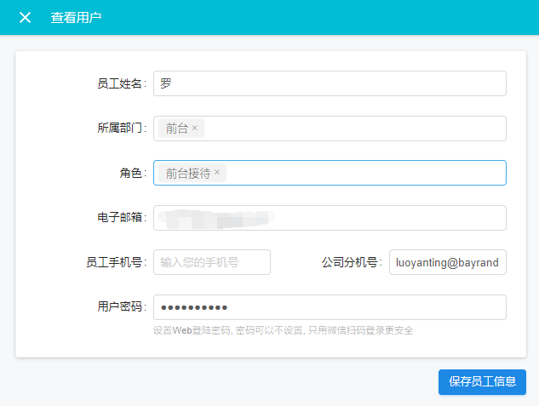
员工管理
管理员：拥有最高权限
主管：可修改和取消本部门人员的会议，可查看本部门非公开会议
人事：可以管理招聘
会议室专员：负责管理会议室预订, 代理预订
前台接待：负责前台接待, 预约联系
部门树，列出所有部门
可点击员工名称修改员工信息

Slide 11
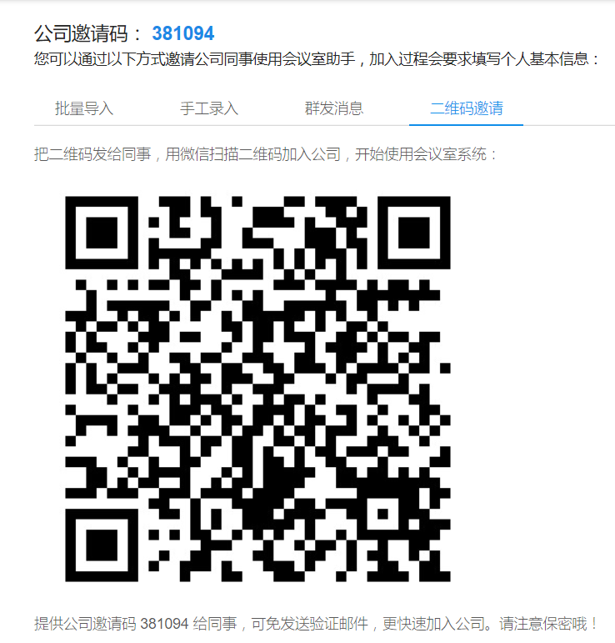
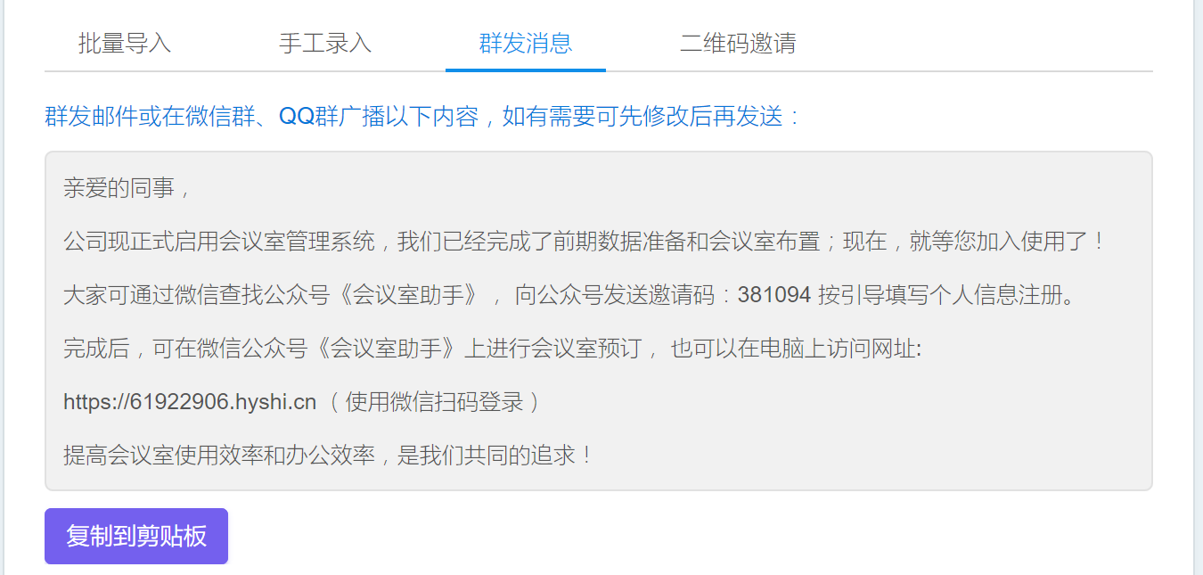
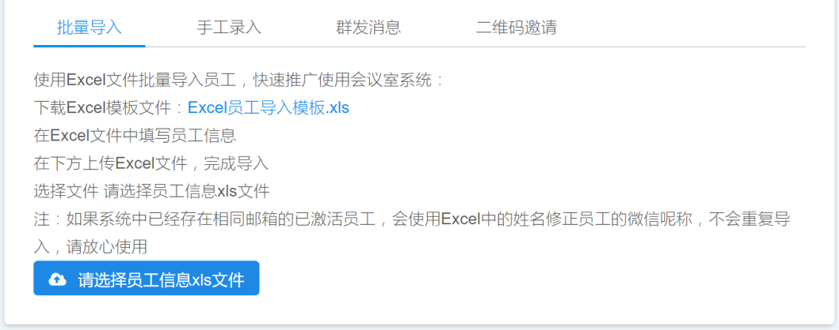
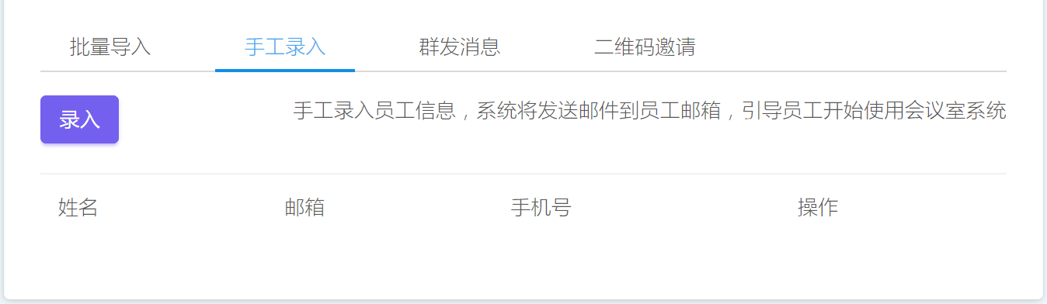
员工管理-邀请同事加入
1.
2.
3.
4.

Slide 12
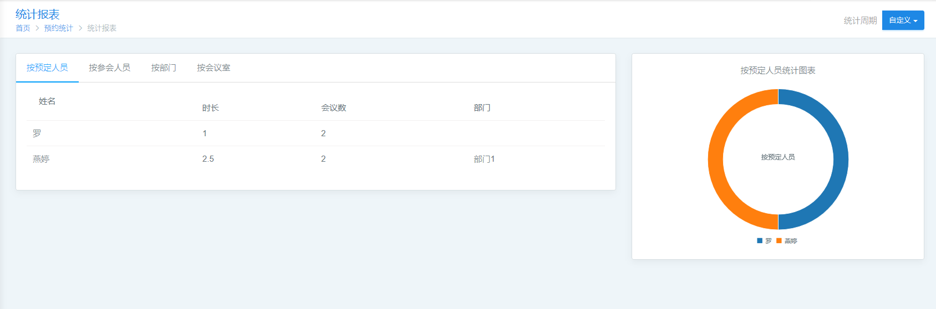
预约统计-统计报表

Slide 13
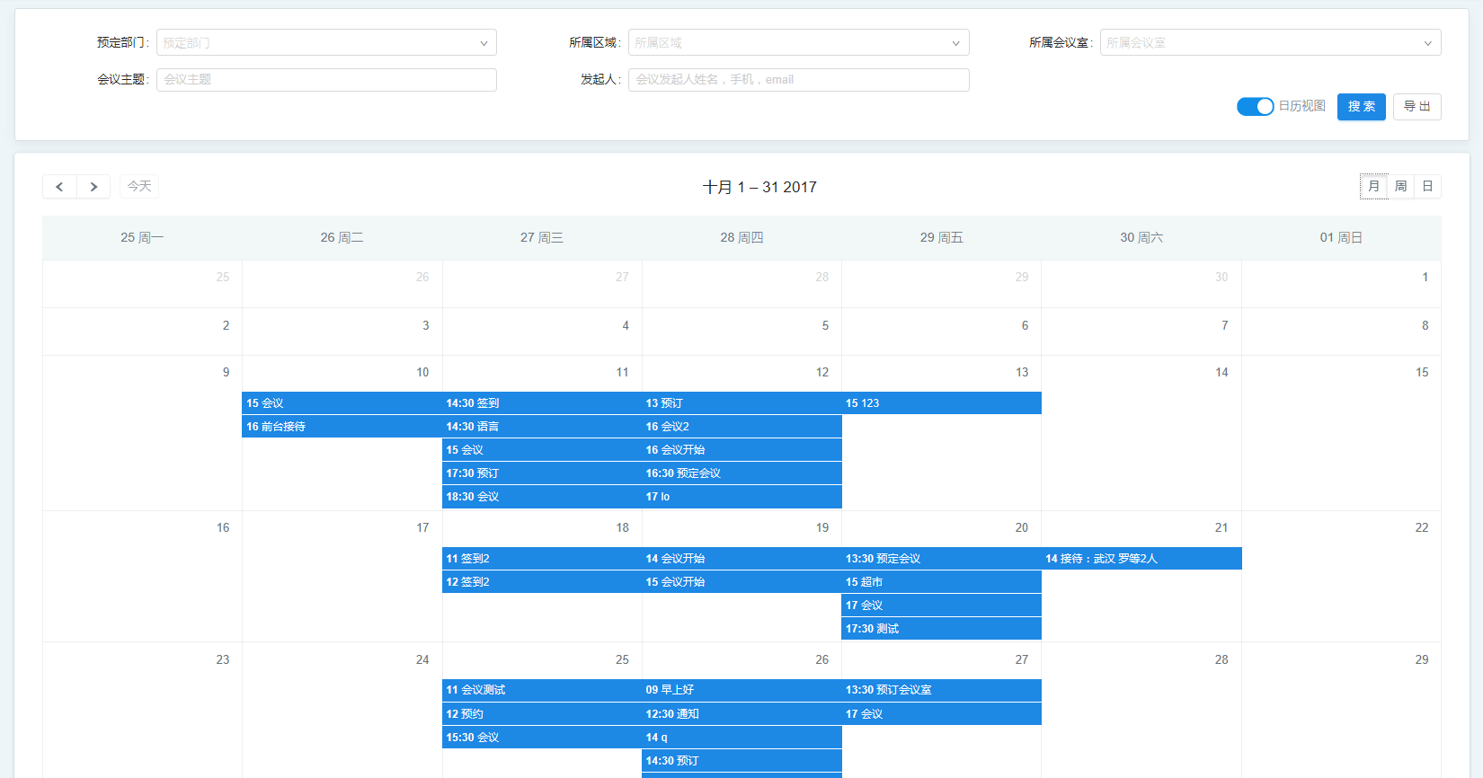
预约统计-预约查询
可输入关键词，进行搜索
可选择是以列表还是日历形式显示

Slide 14
基础操作
预定会议
会议留言
会议签到
个人资料

Slide 15
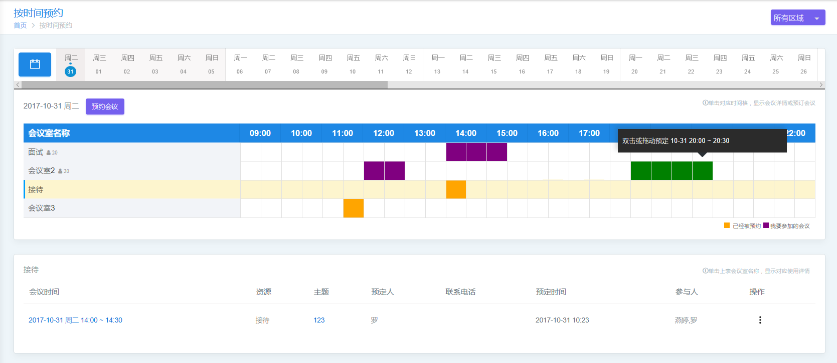
预定会议-按时间预约
可选择区域
选择日期
我要参加的会议
当前选择的时间
已经被预约

Slide 16
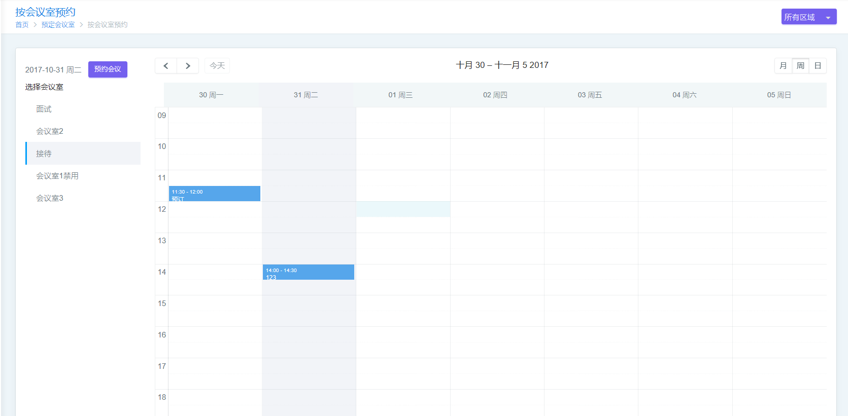
预定会议-按会议室预约
可选择区域
显示方式
选择会议室
选择的时间
已经被预约

Slide 17
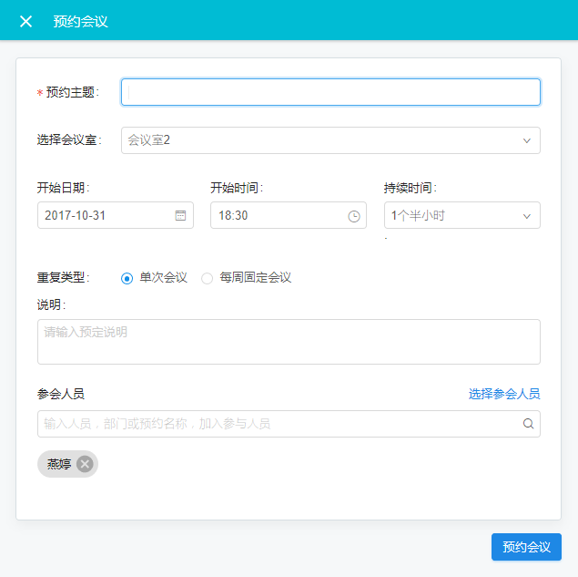
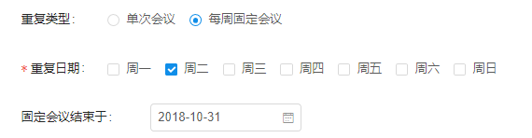
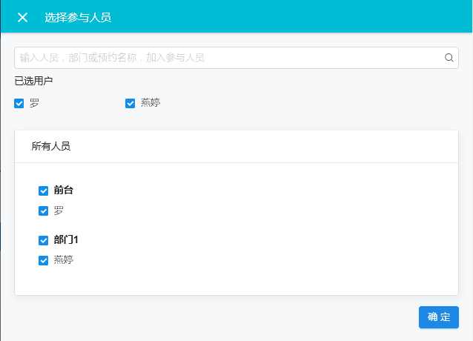
预定会议-预定新会议
会议主题必填

Slide 18
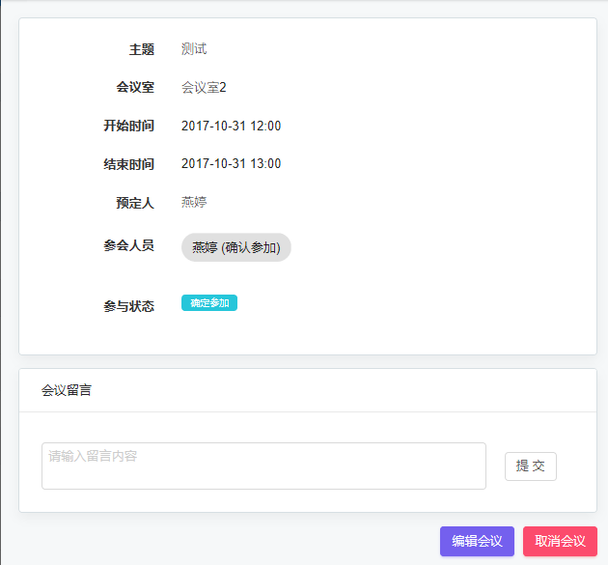
会议留言
会议详情下方是一个留言区，参会人员可发表会议相关的留言，如咨询问题、说明情况等，其他参会人员可以收到微信留言提醒。

Slide 19
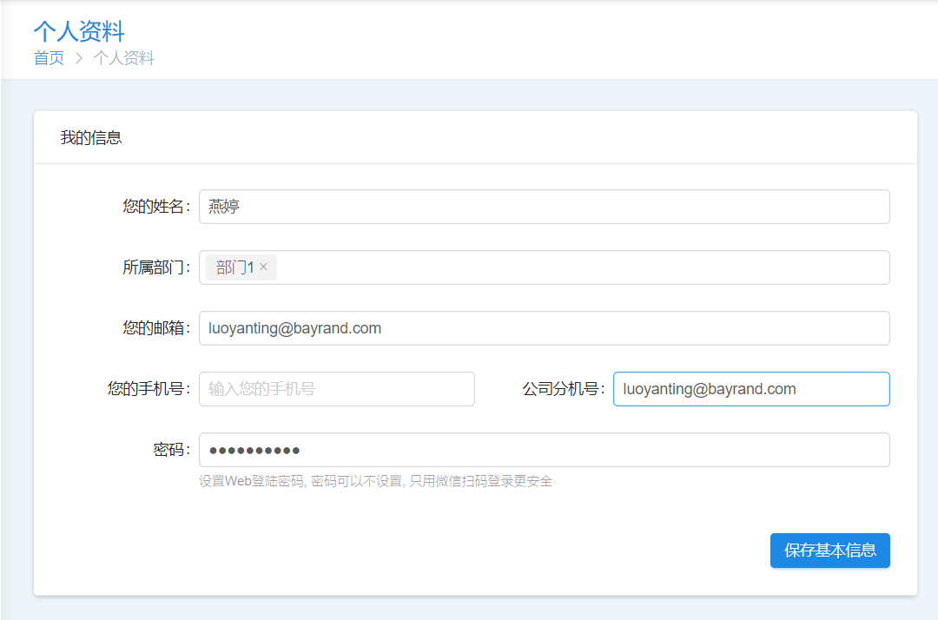
个人资料

Slide 20
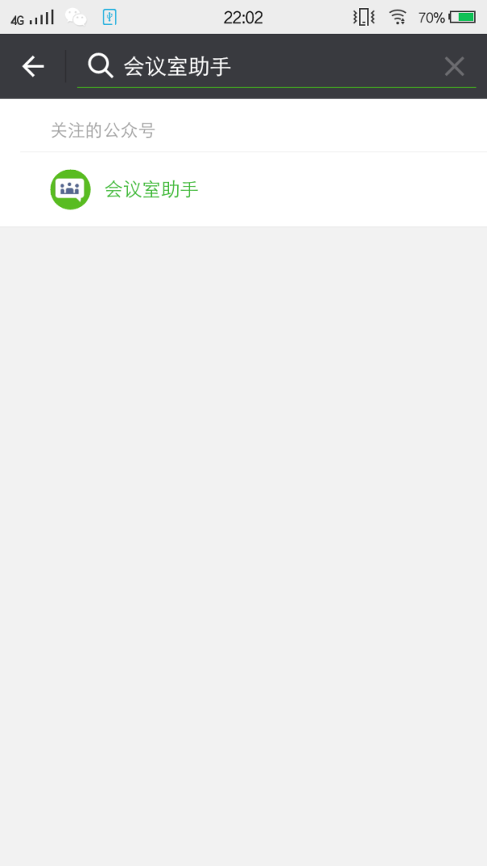
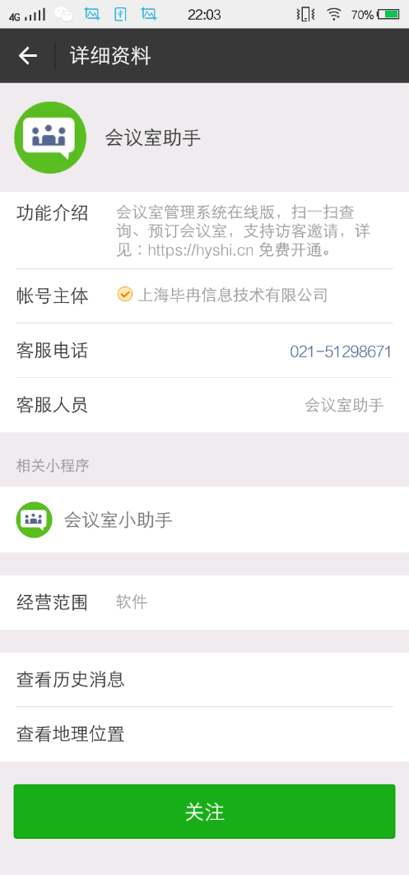
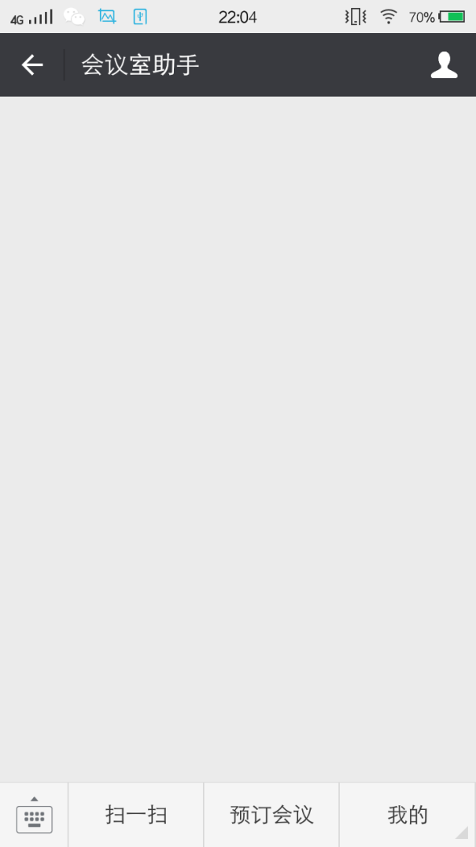
手机端登陆
关注微信公众号会议室助手，输入公司邀请码，完善个人信息后，即可加入。

Slide 21
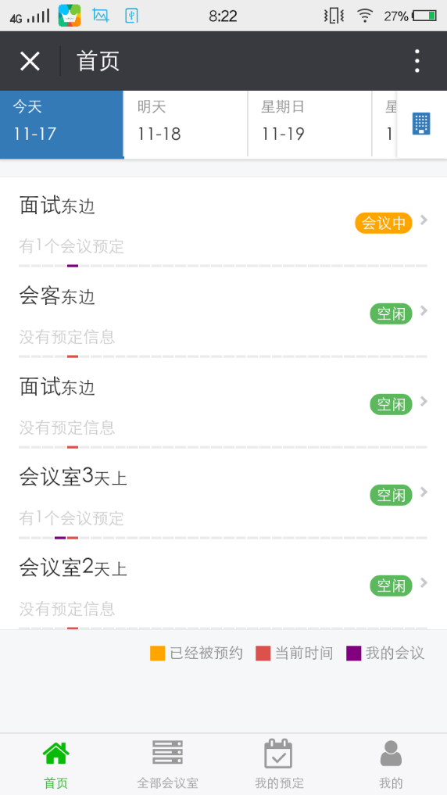
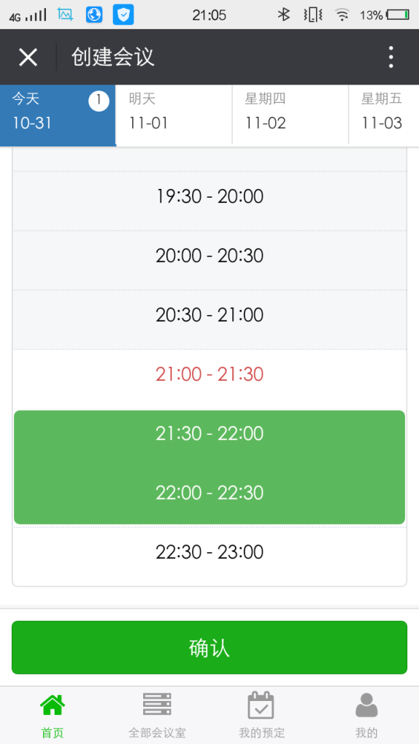
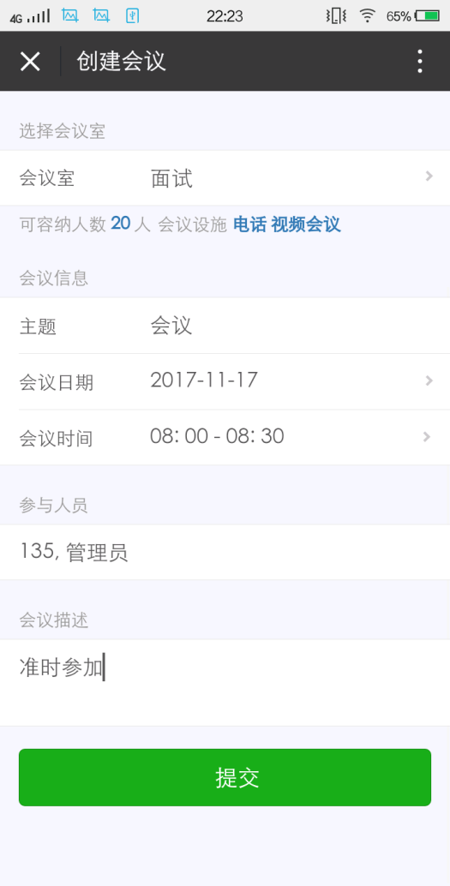
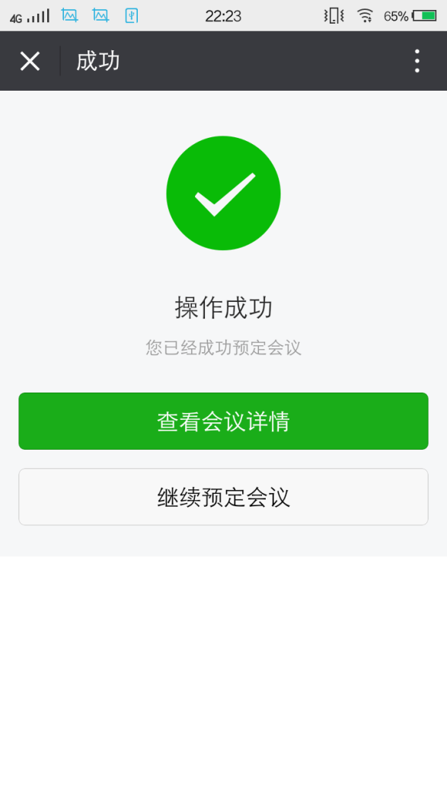
预定新会议
查看会议室当前状态
确认选择的会议室与时间
输入会议信息后提交
会议预定成功

Slide 22
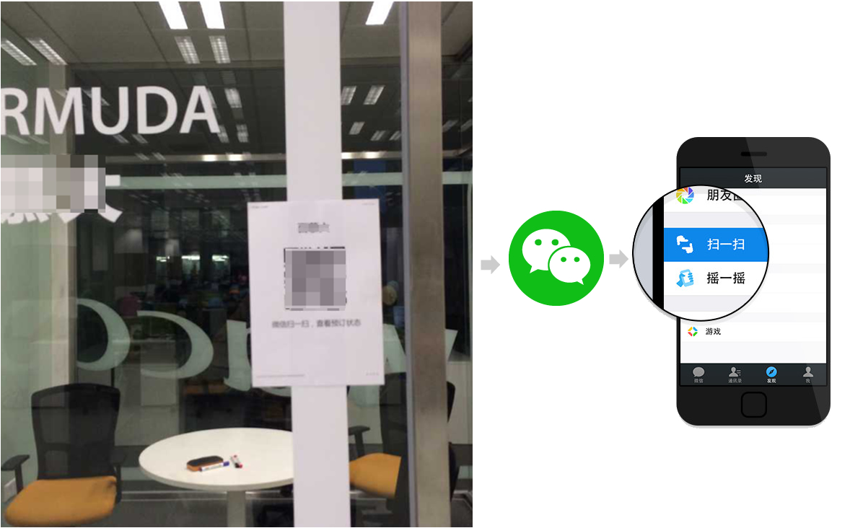
预定新会议
微信预定会议室
通过微信扫一扫会议室门口的二维码，马上知道预定情况！

Slide 23
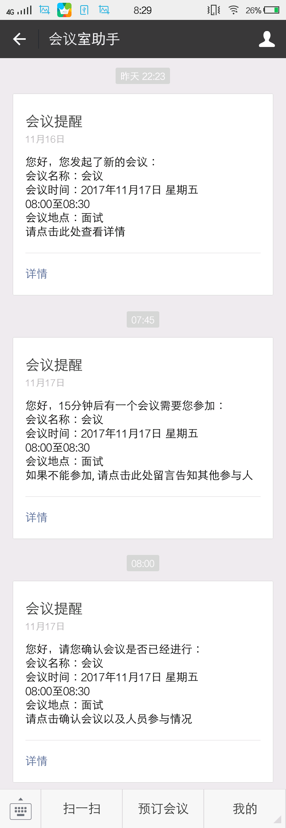
微信提醒
会议预定成功提醒
会议开始前15分钟提醒
确认会议召开提醒

Slide 24
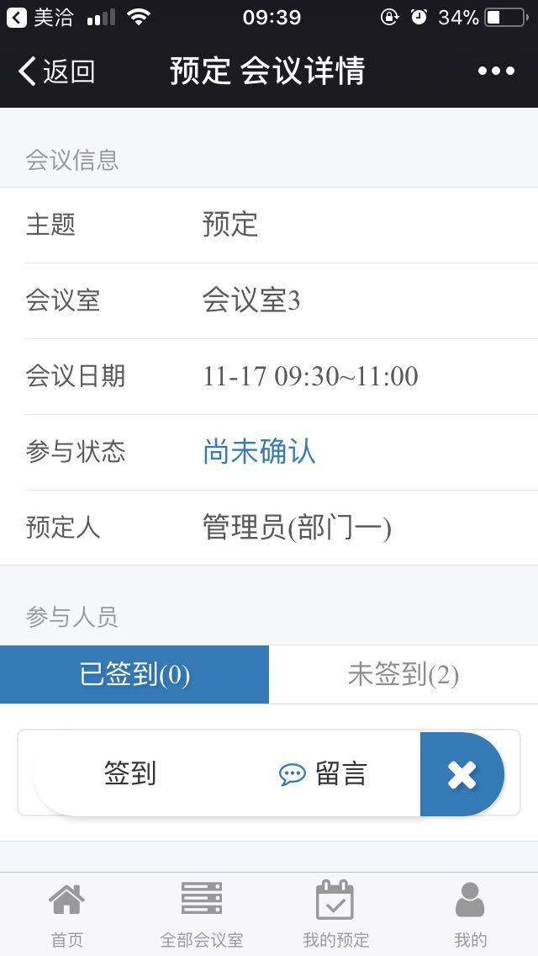
会议签到
会议开始前15分钟，开始签到，可以选择在web端签到或者是手机端会议室助手签到，会议确认召开后，将禁止签到。

Slide 25
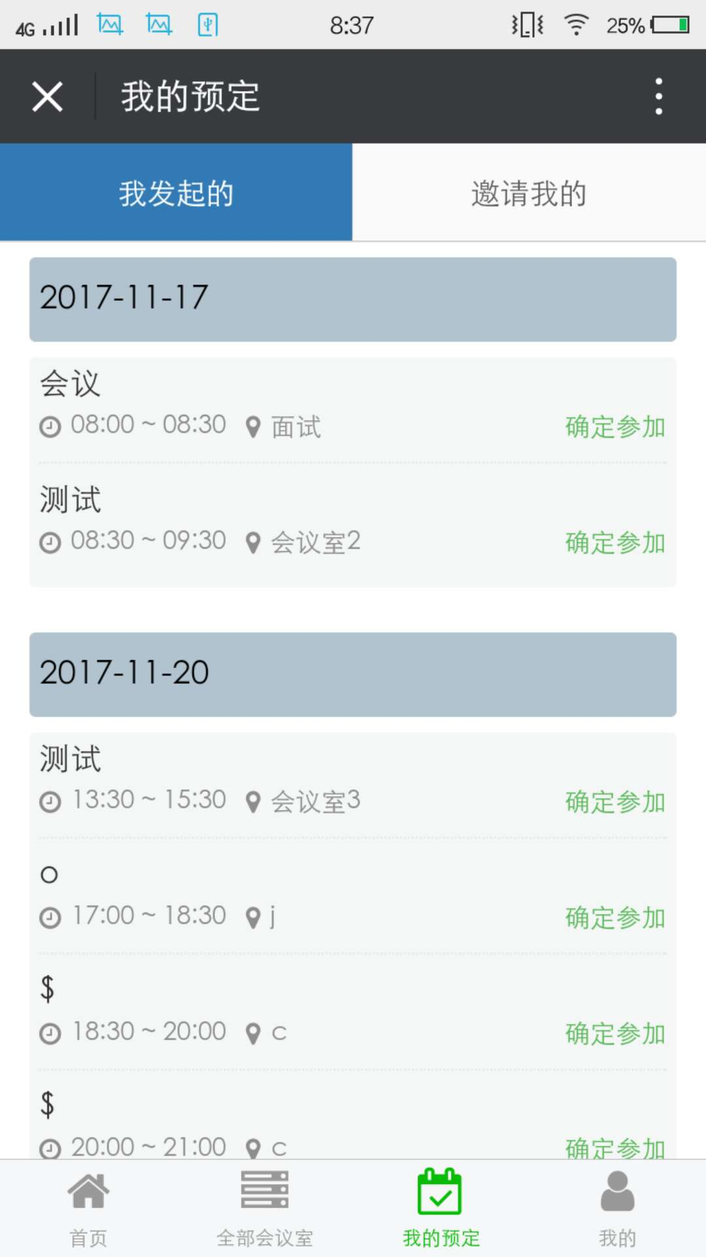
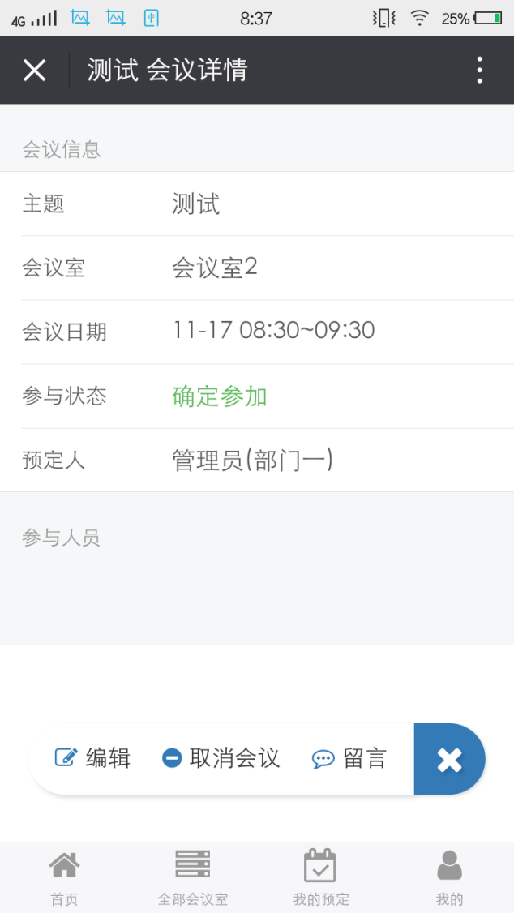
查询会议
点击会议名称可查看会议详情，预定人和管理员会前可以对会议进行编辑与取消的操作。

Slide 26
谢谢观看
上海毕冉信息技术有限公司

